Slide 1




High-fi 프로토타입
중간단계 발표자료
팀 ‘안전제일’
수술 전 간호상태 확인 시 누락을 줄여 환자가 안전하게 수술 받을 수 있는 환경 만들기
신효경(2024-20125)
이혜민(2023-21862)
간호사와 환자가 함께 만드는 수술 준비 과정, Surgiprep이 함께합니다

Slide 2


수술 전 간호 준비에 대한 설명 보조 수단이 필요
▶ 수술 전 간호 준비에 대한 필요성을 인지하지 못하거나 수술 전 긴장과 불안으로 인해 간호사가 언급한 것에 대해 충분히 이해 또는 기억하지 못할 가능성이 있기 때문이다
수술 전 간호상태 확인 시 환자 참여형 확인도구를 원함
▶ 수술 전 간호상태 확인을 위한 정보를 대부분 환자에게서 전달받고 있고, 환자 참여 시 누락 발생이 줄어들기 때문이다
Notes:
환자는 수술 전 간호 준비에 대한 설명 보조 수단이 필요하다. 왜냐하면 수술 전 간호 준비에 대한 필요성을 인지하지 못하거나 수술 전 긴장과 불안으로 인해 간호사가언급한 것에 대해 충분히 이해 또는 기억하지 못할 가능성이 있기 때문이다.2. 간호사는 수술 전 간호상태 확인 시 환자 참여형 확인도구를 원한다. 왜냐하면 수술 전 간호상태 확인을 위한정보를 대부분 환자에게서 전달받고 있고, 환자 참여 시 누락 발생이 줄어들기 때문이다.
해결책
모바일 체크리스트, 그림을 활용한 설명자료, 진행률 바, 환자의 서명의 디자인을 생각하였고 Surgiprep을 구현 하였습니다.

Slide 3

Notes:
환자는 수술 전 간호 준비에 대한 설명 보조 수단이 필요하다. 왜냐하면 수술 전 간호 준비에 대한 필요성을 인지하지 못하거나 수술 전 긴장과 불안으로 인해 간호사가언급한 것에 대해 충분히 이해 또는 기억하지 못할 가능성이 있기 때문이다.2. 간호사는 수술 전 간호상태 확인 시 환자 참여형 확인도구를 원한다. 왜냐하면 수술 전 간호상태 확인을 위한정보를 대부분 환자에게서 전달받고 있고, 환자 참여 시 누락 발생이 줄어들기 때문이다.
해결책
모바일 체크리스트, 그림을 활용한 설명자료, 진행률 바, 환자의 서명의 디자인을 생각하였고 Surgiprep을 구현 하였습니다.

Slide 4
목차
카테고리 | 심각도0 | 심각도1 | 심각도2 | 심각도3 | 심각도4 | 합계
H1: 시스템 상태의 시각화 |  | 2 |  | 1 |  | 3
H2: 시스템과 실세계간 일치 |  |  | 1 |  |  | 1
H3: 제어와 자유 |  |  |  | 4 |  | 4
H4: 일치와 표준 |  |  |  |  |  | 0
H5: 에러 방지 |  |  | 1 | 1 |  | 2
H6: 기억보다 인식 |  |  |  |  |  | 0
H7: 융통성과 효율성 |  | 1 |  |  | 1 | 2
H8: 간소화된 디자인 |  |  |  |  |  | 0
H9: 에러 인식, 진단, 및 복구 |  |  | 1 | 1 |  | 2
H10: 도움말과 문서화 |  |  | 2 |  |  | 2
심각도별 합계 | 0 | 3 | 5 | 7 | 1 | 16
1. 휴리스틱 평가 결과
2. 수정된 디자인
3. 프로토타입 구현 방법
4. 프로토타입 시연
5. 요약

Slide 5
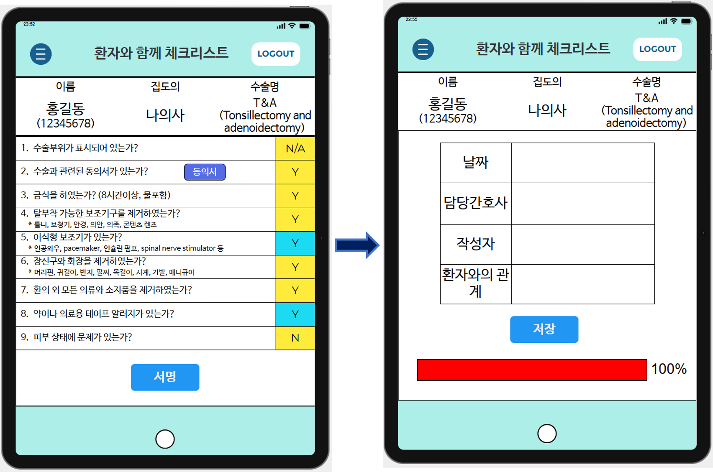


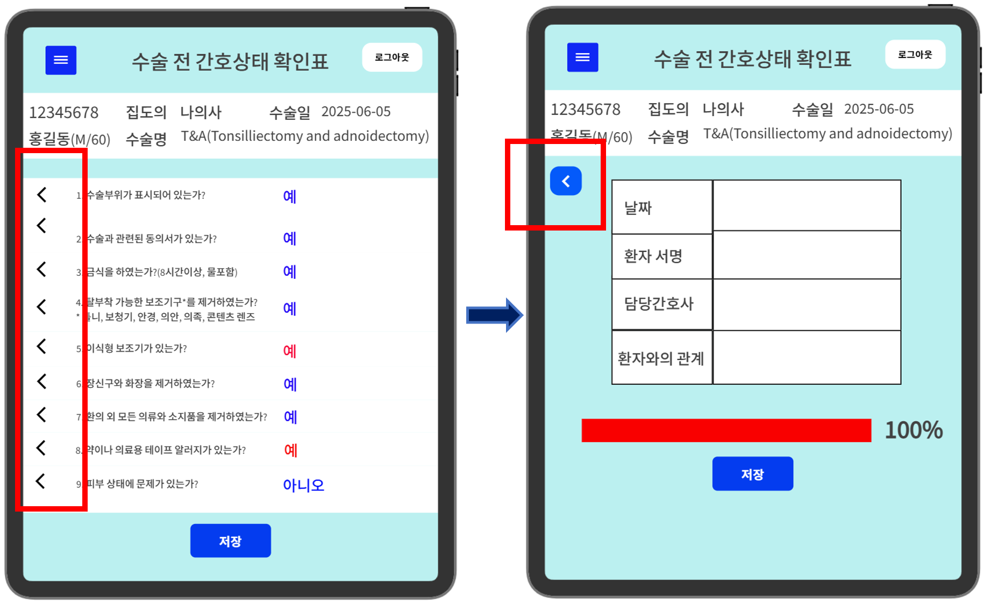
심각도 4
[H7. 융통성과 효율성]
Task #3 이전에 수행완료한 기능을 다시 돌아가서 작업하는 기능이 부재
심각도 3
<수정 전>
[H9. 에러 인식, 진단, 복구]
수술 전 간호상태 확인표 작성 후, 저장된 문서를 다시 확인 및 검토하거나 작성 내용을 수정할 수 있는 기능이 부재
▶ 이전 항목으로 돌아가서 입력 항목을 수정할 수 있는 기능 추가
<수정 후>

Slide 6
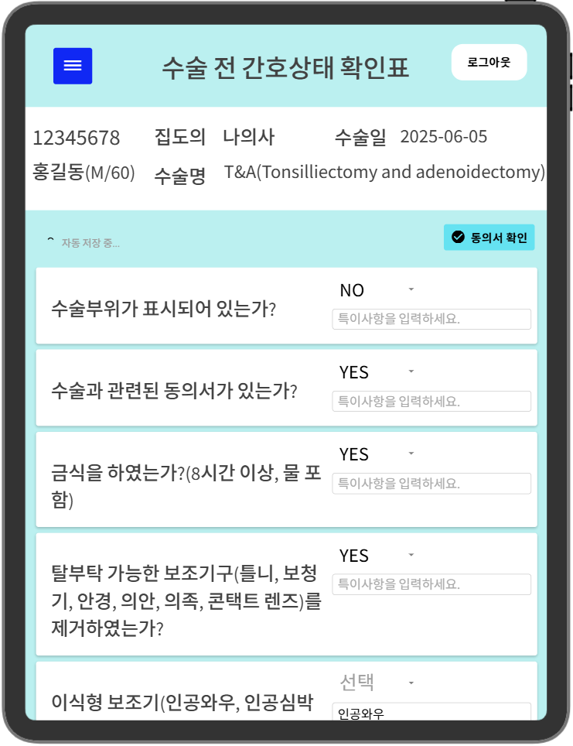
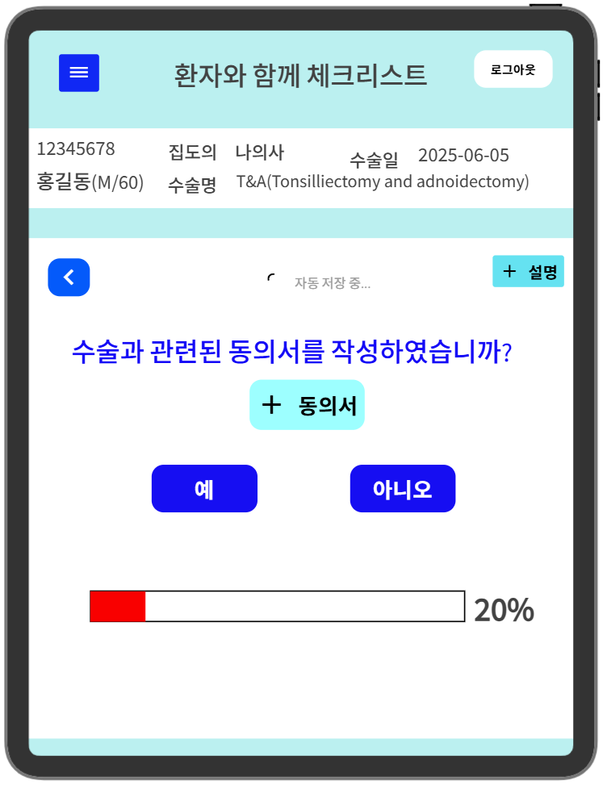


심각도 3
[H1. 시스템 상태의 시각화]
기록 작성 시 중간 저장, 자동 저장 여부 등의 피드백이 없음
▶ 자동 저장 중.. 피드백 추가
Task 1
Task 3

Slide 7
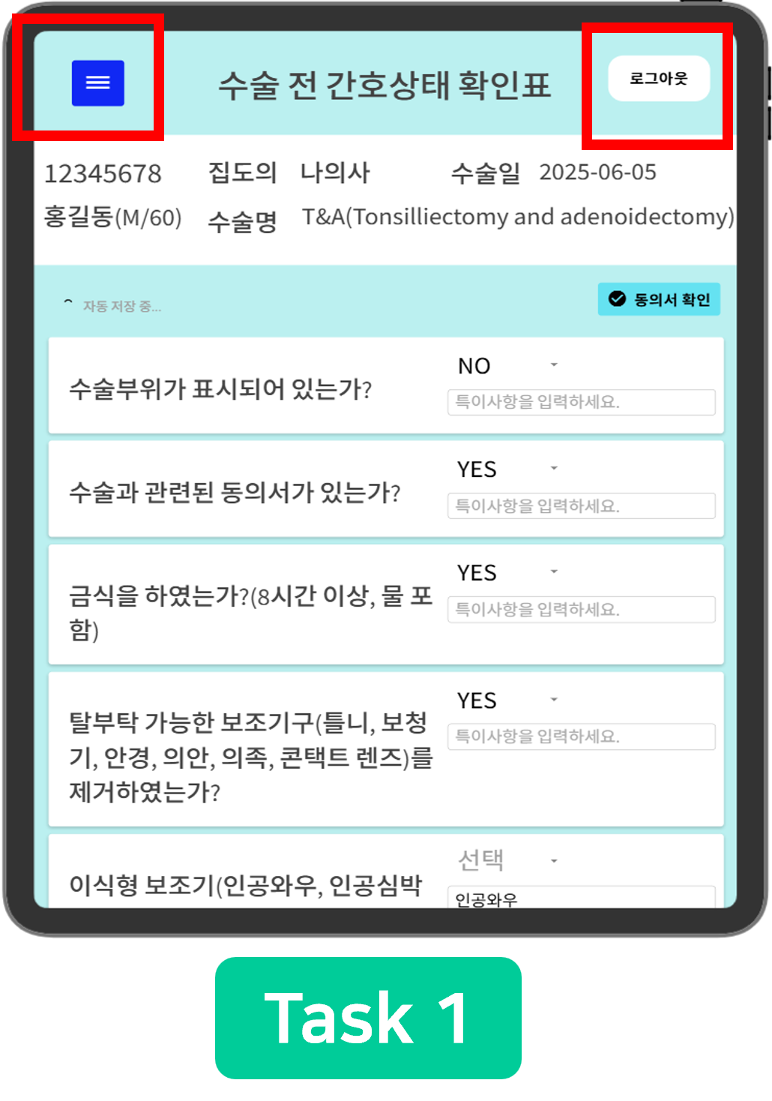
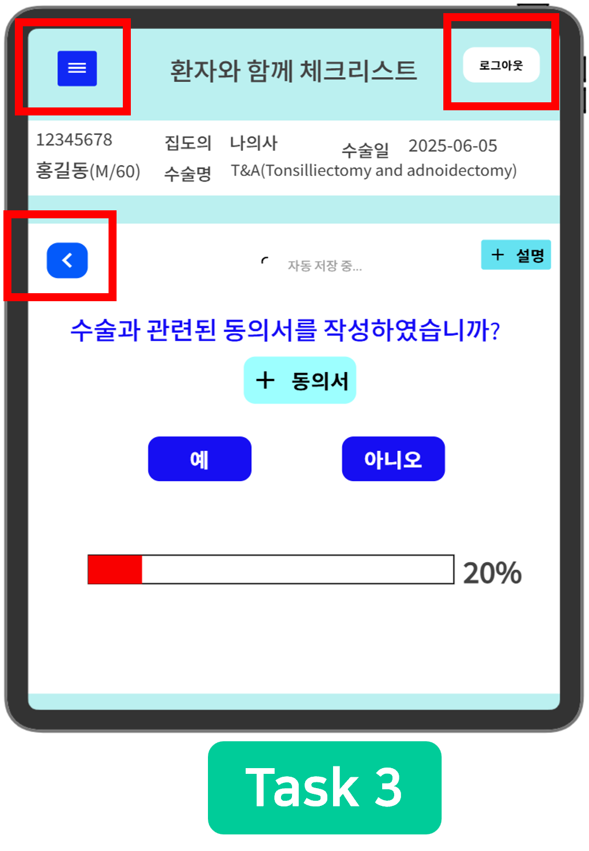
심각도 3
[H3. 제어와 자유]
Task #1 수술 전 간호상태 확인표 진행 중 취소하거나 이전 단계로 돌아가는 버튼 부재
Task #3 각 단계마다 ‘뒤로 가기‘가 없으며 취소나 번복이 쉽지 않음
▶ Task 선택 화면으로 돌아가는 버튼, 이전 화면으로 돌아가는 버튼, 로그아웃 버튼 시각화

Slide 8
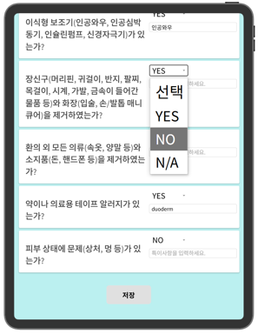
심각도 3
[H3. 제어와 자유] [H5. 에러 방지]
수술 전 간호상태 확인표 작성 시 8번 항목(약이나 의료용 테이프 알러지가 있습니까?)에서 N를 선택 시 수술 진행에 지장이 없는 정보이나 Y만 선택 가능하고 N는 선택 불가능
▶ 질문의 모든 답변을 자유롭게 선택 가능하도록 dropdown 구현

Slide 9
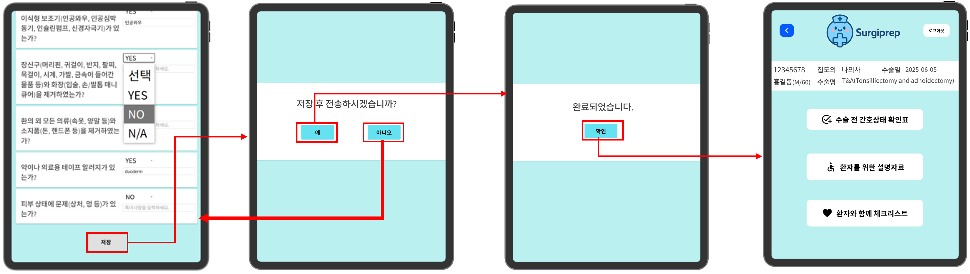
심각도 3
[H3. 제어와 자유]
수술 전 간호상태 확인표 작성 후 ‘저장’버튼을 눌러 전송 후 확인 버튼을 누르면 자동으로 로그아웃되어 첫 화면(로그인 페이지)로 이동하여 작업 흐름을 자유롭게 제어할 수 없으며 혼란 초래
▶ 저장 버튼을 누른 후에도 ‘아니오’를 눌러 이전화면으로 돌아갈 수 있으며, 전송 후 로그아웃이 아닌 Task 선택 화면으로 이동

Slide 10

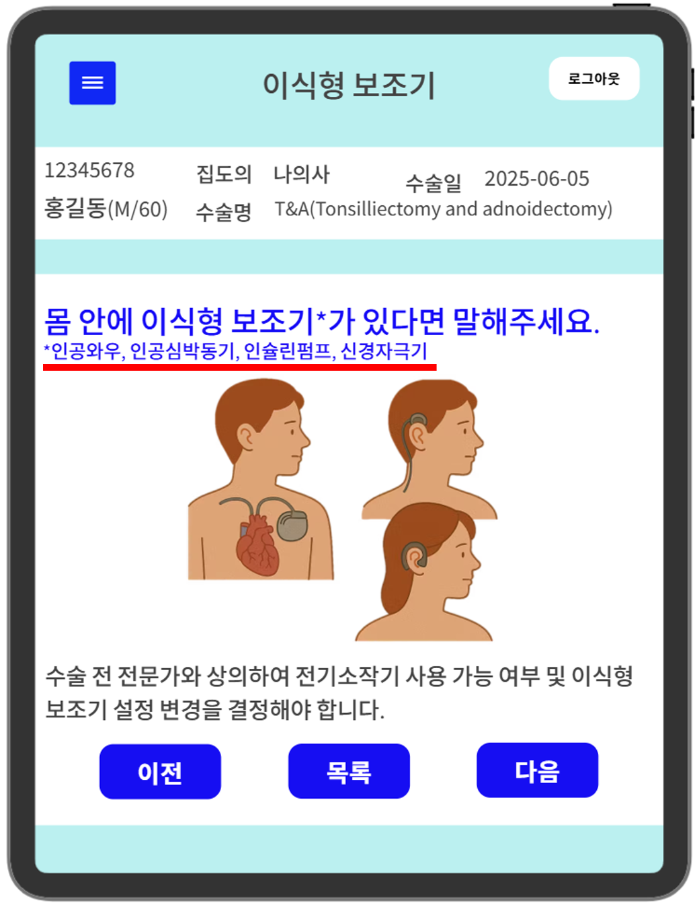
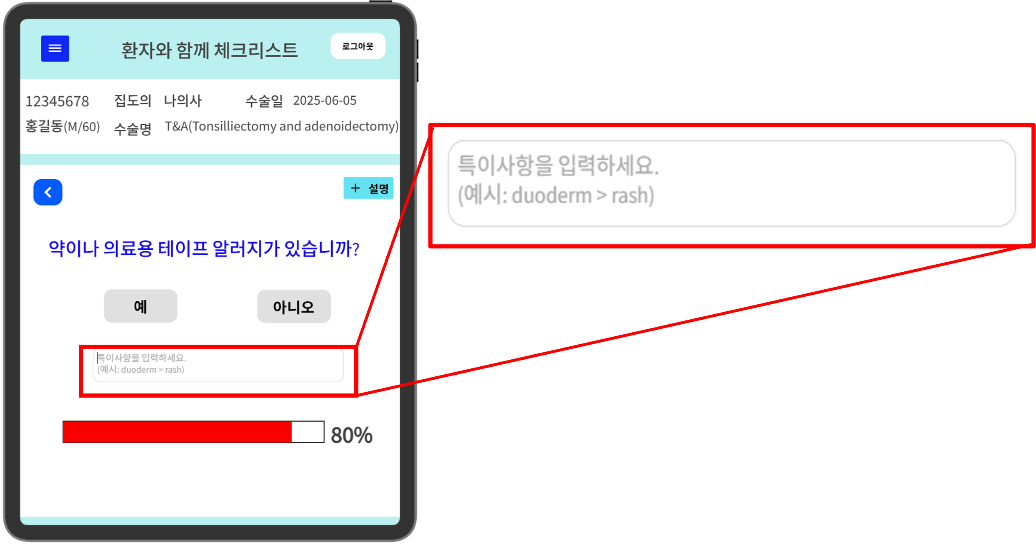
심각도 2
[H2. 시스템과 실세계간 일치]
Task #2 환자를 위한 설명자료의 일부 용어가 의료진 중심
[H10. 도움말과 문서화]
알러지 유무와 관련하여 구체적인 내용 기재 시 어떤 항목을 어떻게 작성해야 하는지에 대한 안내가 없음
▶ 영어 표기를 한글로 풀어서 표현
▶ 비고 작성 시 Placeholder에 작성 내용 가이드 추가

Slide 11
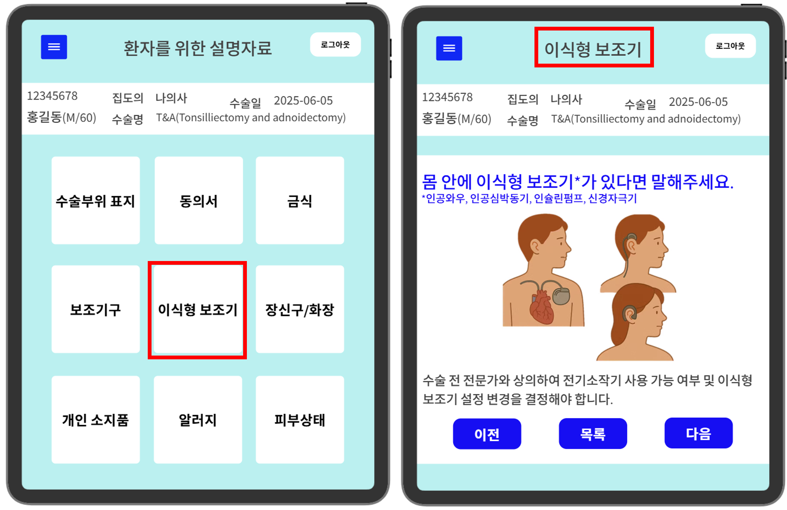
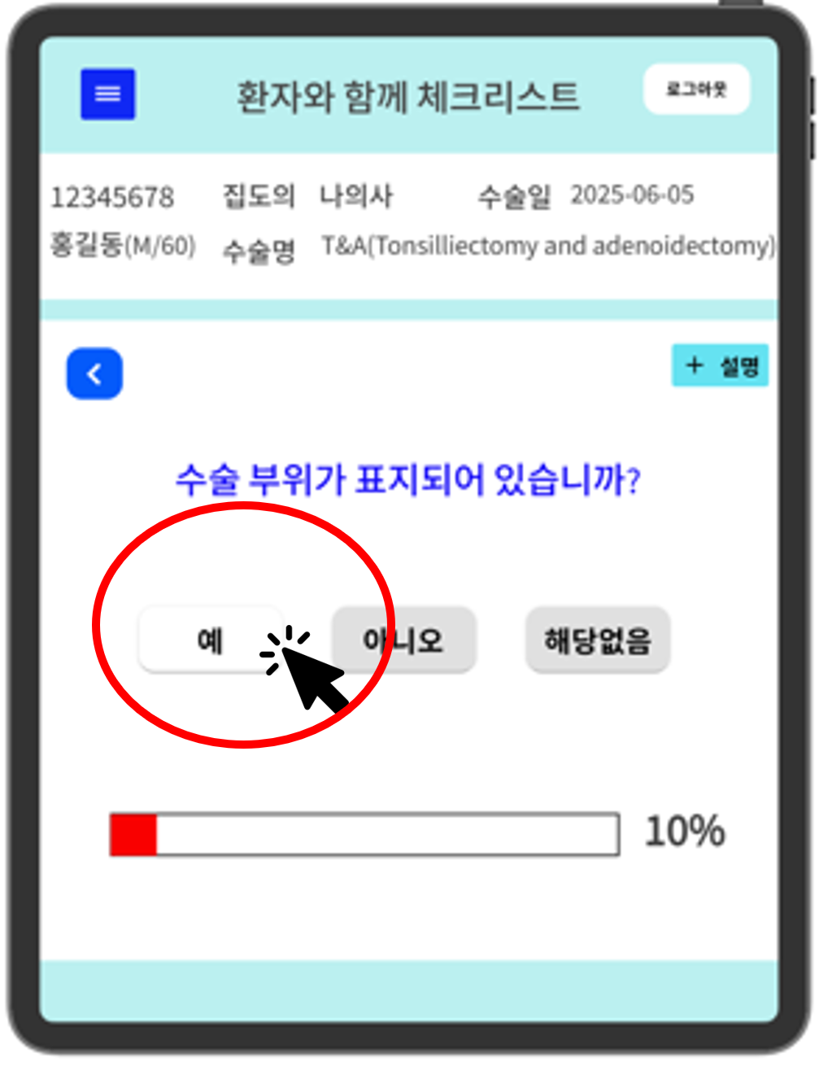
심각도 1
[H1. 시스템 상태의 시각화]
Task #2 환자를 위한 설명자료 안에 각 항목 클릭 후 보이는 화면에서 어떤 항목을 보고 있는지 명확히 표시되지 않음
[H1. 시스템 상태의 시각화]
Task #3 환자와 함께 체크리스트에서 예, 아니오 버튼의 시각적 변화 효과가 없음
▶ 화면 내 카테고리 제목 추가하여 사용자에게 어떤 항목인지 명확하게 표시
▶ 답변 버튼 선택 시 색 변화 효과 추가

Slide 12



기타 휴리스틱 평가 결과
바로가기나 즐겨찾기 기능 Surgiprep은 다수의 간호사가 공유하여 사용하는 것으로 만들어진 의도이기에 한 명의 유저가 사용하기에 적절한 즐겨찾기 기능 추가는 적절하지 않다고 생각
체크 누락 여부 또는 필수 확인 경고 기능 모든 항목이 선택되지 않으면 ‘저장’버튼이 활성화가 안되도록 구현했기에 경고창이 필요 없다고 생각
반복환자일 경우 이전정보 불러오기 기능 데이터베이스를 구축하여 반복적인 환자 데이터 시 저장된 이전정보를 불러오는 기능이 추가될 수 있도록 논의 필요

Slide 13

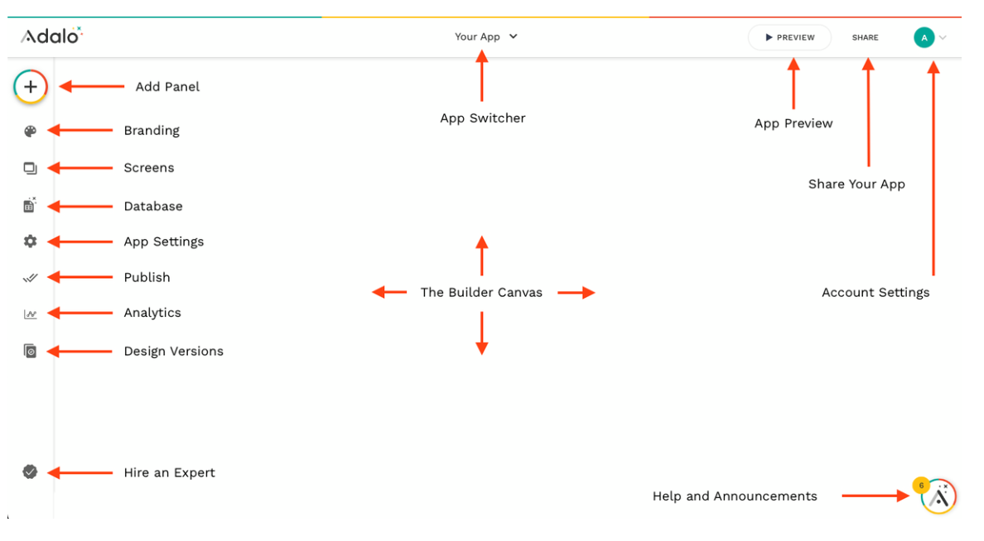
프로토타입 구현에 쓰인 도구
No-Code 앱 제작 플랫폼
프로그래밍 지식 없이도 모바일 앱과 웹앱을 시각적으로 디자인하고 데이터와 로직까지 구현 가능한 도구
Notes:
Wizard of Oz: 텍스트를 음성으로 변환하는 기능
Hard code된 데이터: 가상의 단일 환자 정보를 사용
이슈:

Slide 14
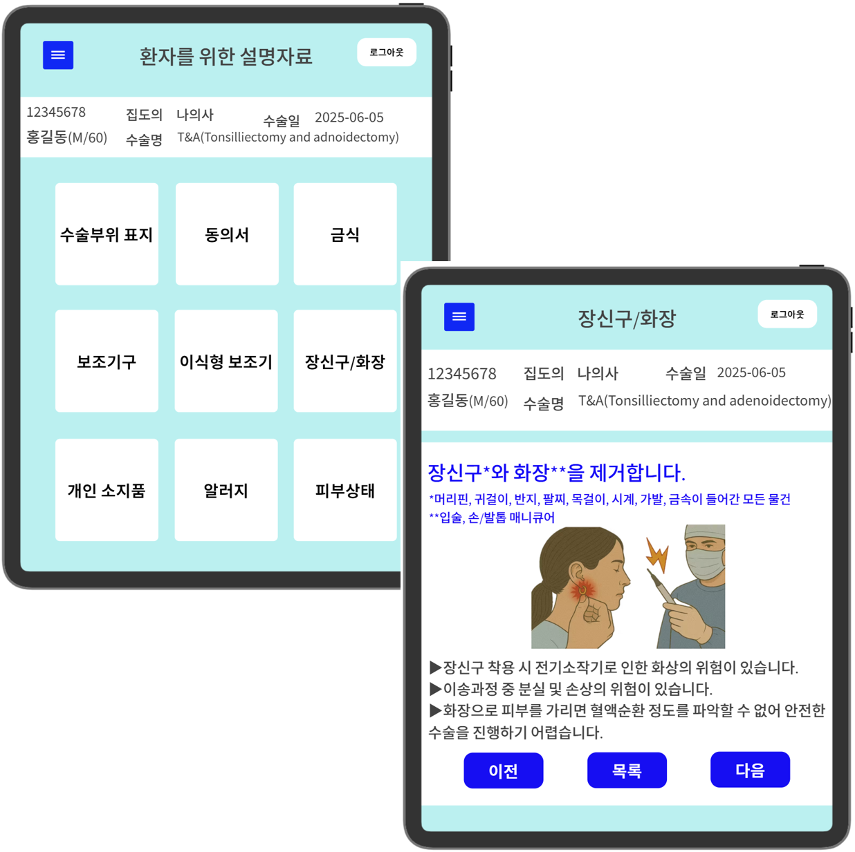
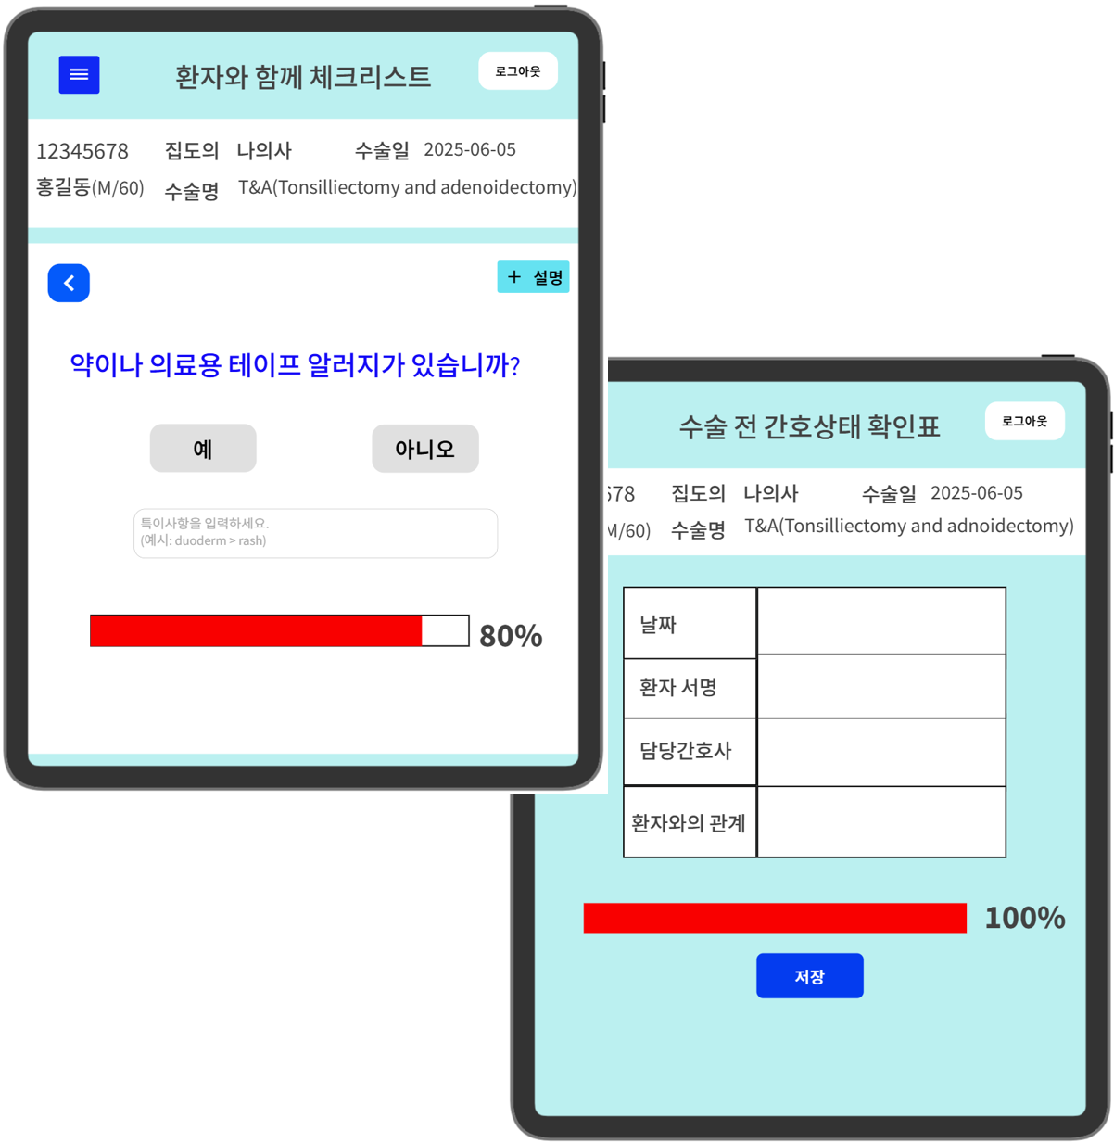
현재까지 구현된 기능
Task 1
Task 2
Task 3
모든 항목의 버튼 선택, 비고 입력 가능 자동 저장 기능 이전 선택항목 확인 및 수정 가능
일반인이 이해할 수 있는 용어로 변경 선택한 설명자료의 명확한 재확인
자동 저장 기능 이전 선택항목 확인 및 수정 가능 서명 기능
Notes:
Wizard of Oz: 텍스트를 음성으로 변환하는 기능
Hard code된 데이터: 가상의 단일 환자 정보를 사용
이슈:

Slide 15

구현되지 않은 기능들 & 구현 계획
구현되지 않은 기능들
모든 질문에 대한 답변 입력 시 저장 버튼 활성화
입력된 수술 전 간호상태 확인표 데이터 저장 및 입력 정보 재확인
EHR 연동 기능
Task 수행을 위한 모든 screen
구현 계획
Task 수행을 위한 모든 screen 구현
Database 기능에 대해 좀 더 알아본 후, 이를 활용하여 데이터베이스 구축 및 고도화 작업 필요

Slide 16
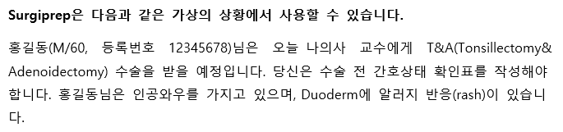
Wizard of Oz & Hard-code
Wizard of Oz
텍스트를 음성으로 변환하는 기능
Hard-code
가상의 단일 환자 정보 사용 (60세 남환 홍길동, 인공와우 있음, 듀오덤 알러지 있음)

Slide 17
여러 가상의 환자 시나리오를 가지고 Task를 수행 시, 다양한 경우의 수를 가진 Prototype 스토리보드를 어떻게 만들어야 할까요?
Notes:
Wizard of Oz: 텍스트를 음성으로 변환하는 기능
Hard code된 데이터: 가상의 단일 환자 정보를 사용
이슈:

Slide 18
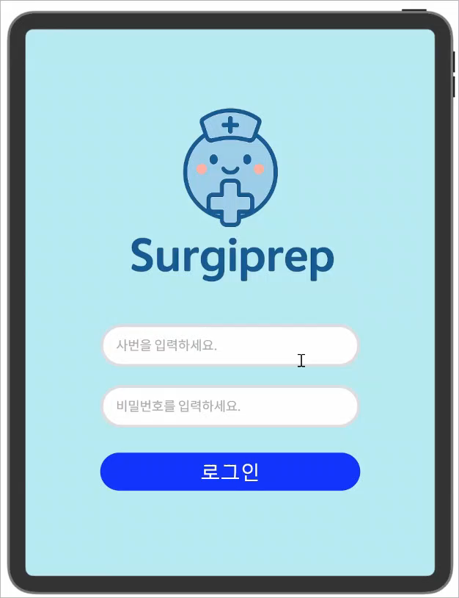
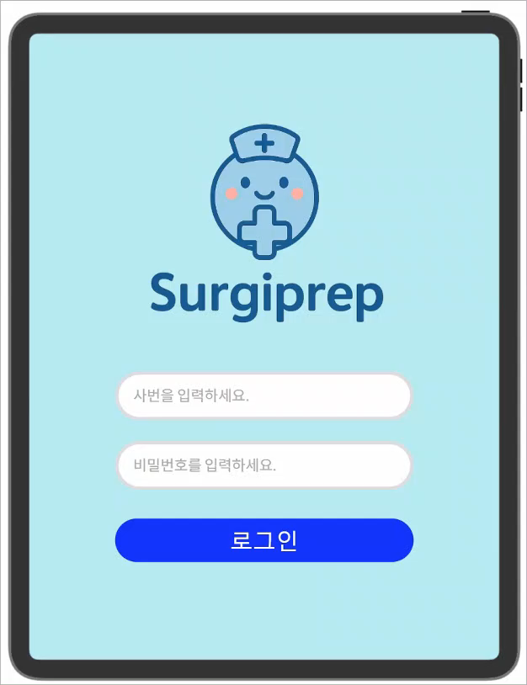
프로토타입 시연(Task1, Task2)
Task 1
Task 2
Notes:
Wizard of Oz: 텍스트를 음성으로 변환하는 기능
Hard code된 데이터: 가상의 단일 환자 정보를 사용
이슈:

Slide 19

High-fi 프로토타입
Medium-fi 프로토타입 휴리스틱 평가 16개의 위반사항 중 12개 개선
심각도 4 : 1개 중 1개
심각도 3 : 7개 중 7개
심각도 2 : 5개 중 1개
심각도 1 : 3개 중 3개
다음 단계?
여러 가상의 환자 시나리오를 가지고 Task를 수행 할 수 있도록 Medium-Prototype 고도화 작업을 위한 과정 시행

Slide 20
감사합니다 ☺

